Slide 1
軟體安全-第三組 DFF一站式漏洞檢測工具箱
組員：曾厚荃 林祐丞 鄭帆修 吳柏宏

Slide 2
目錄
專題介紹
動機
DFF檢測工具箱
心得結論
未來工作

Slide 3
專題介紹──DFF檢測工具箱
Device | 版本健檢
Firmware | 線上拆解
Fuzzing | 線上執行

Slide 4
動機
Device | "Had I been pwned" 啟發自個資外洩事件 裝置資訊與CVE的資料庫比對
Firmware | 藉由WebService將環境交給後端 實現在任何地方都可以拆韌體
Fuzzing | 課程中使用白箱進行Fuzzing 延伸應用在黑箱下解決Fuzzing Fuzzing運算資源適合於雲端主機運行

Slide 5
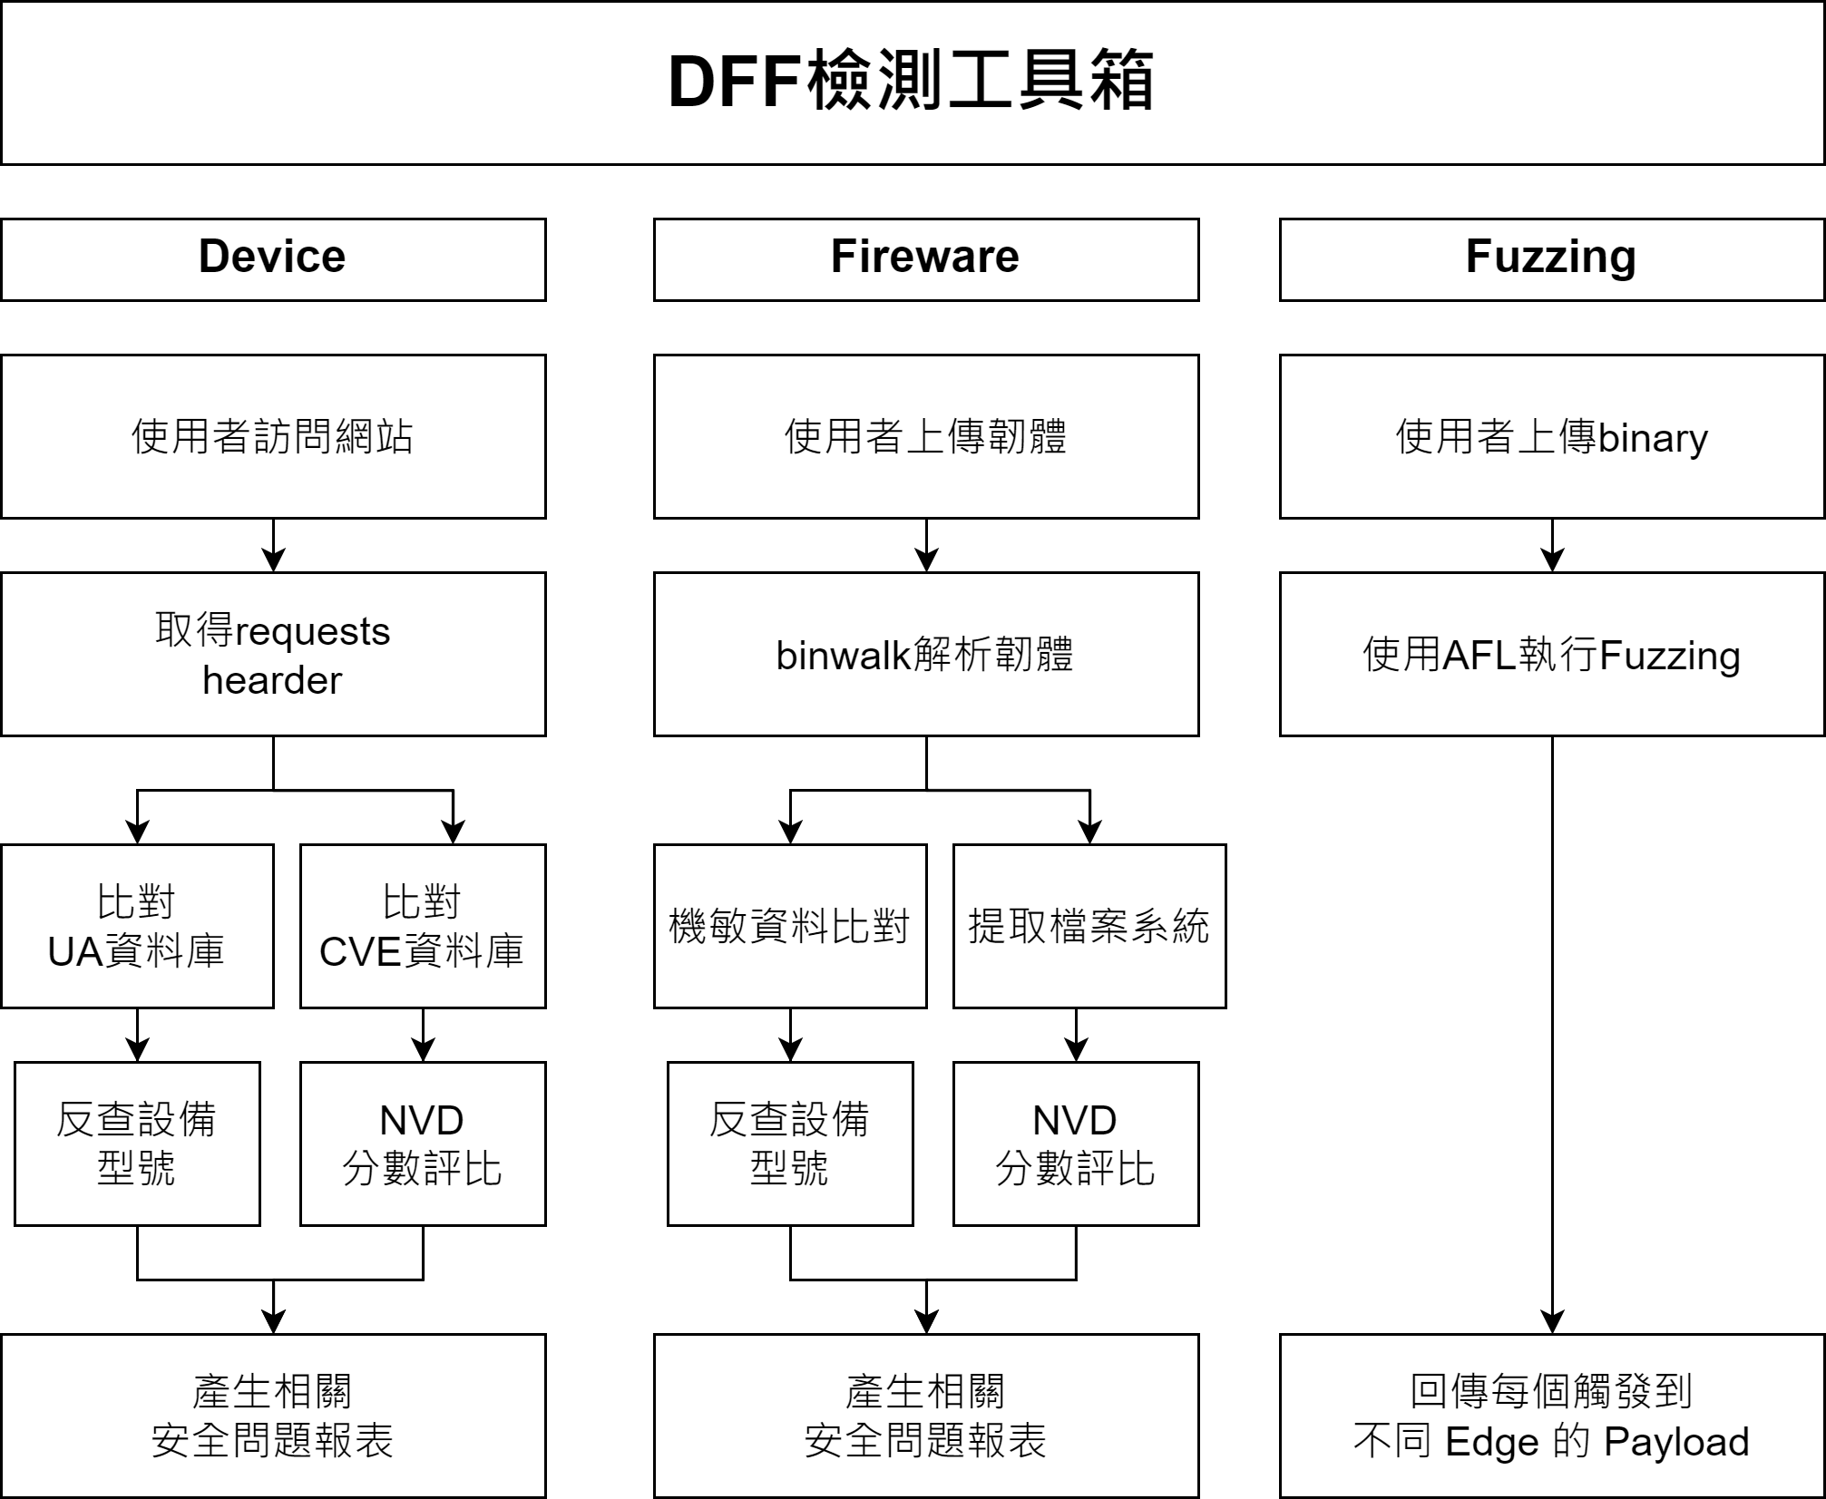

Slide 6
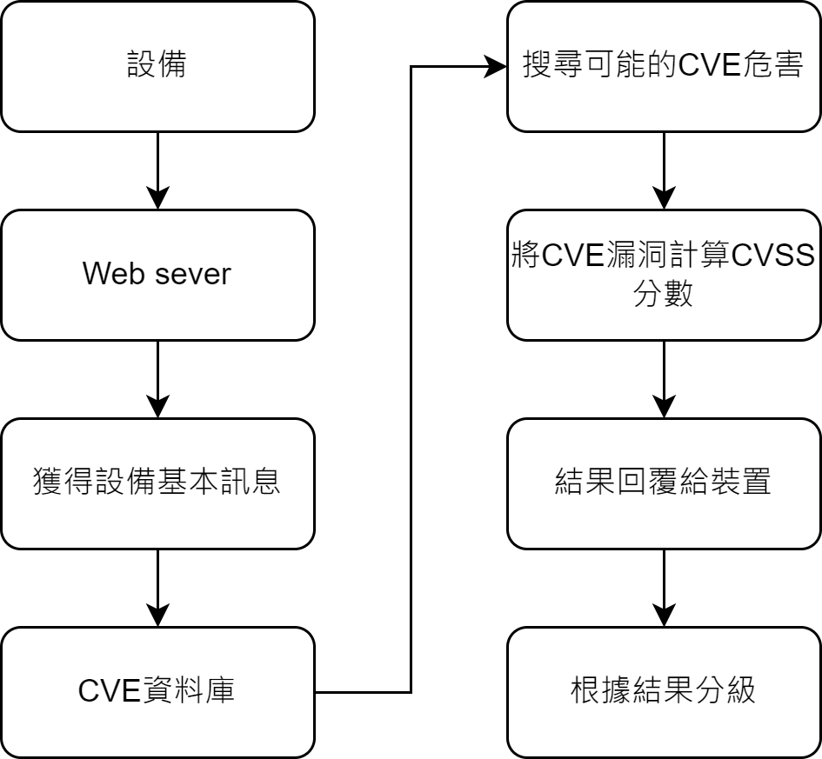
Device版本健檢

Slide 7
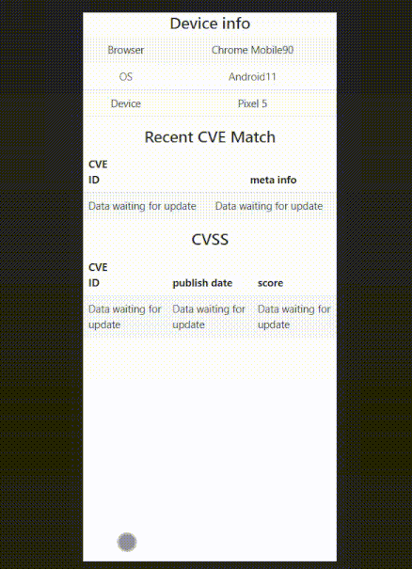
實作

Slide 8
IOT Device
Firmware線上拆解

Slide 9
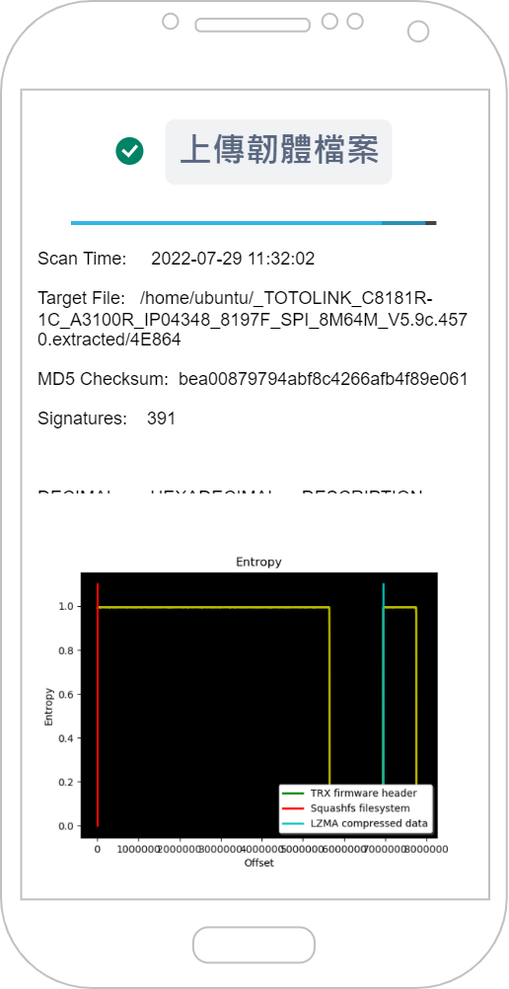
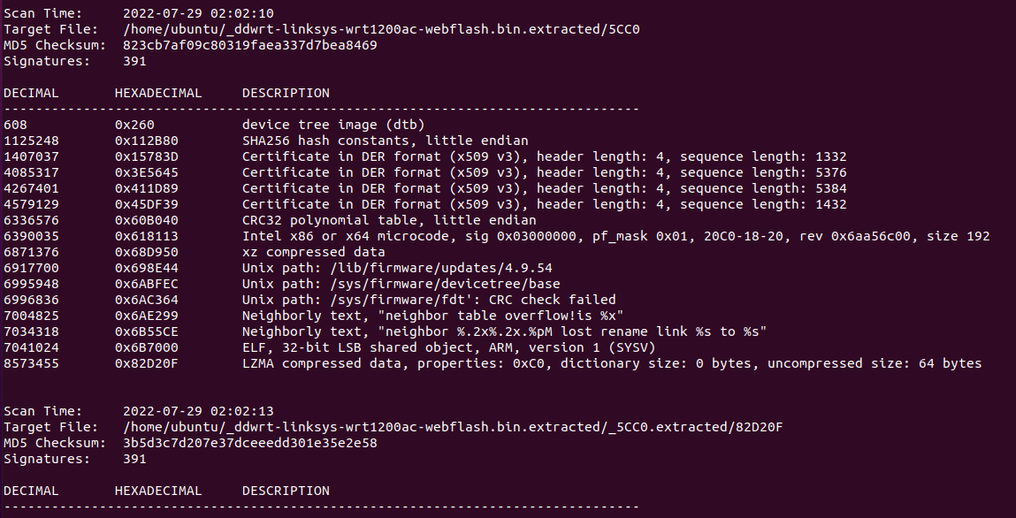
概念設計

Slide 10
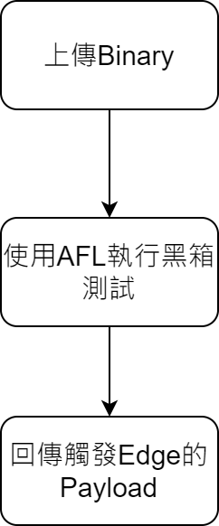
Fuzzing線上執行

Slide 11
實驗結果
// 1.c
int foo(char *buf) {
if (buf[2] == 'A') {
if (buf[3] != 'G')
return 0;
else {
strtok("BOOOOM", "O"); // Crash
return 1;
}
}
}
int main() {
char buf[20]
scanf("%20s", buf);
if (buf[0] == 'F') {
if (buf[1] == 'L')
return foo(buf);
else
return 0;
} else
return 0;
}

Slide 12
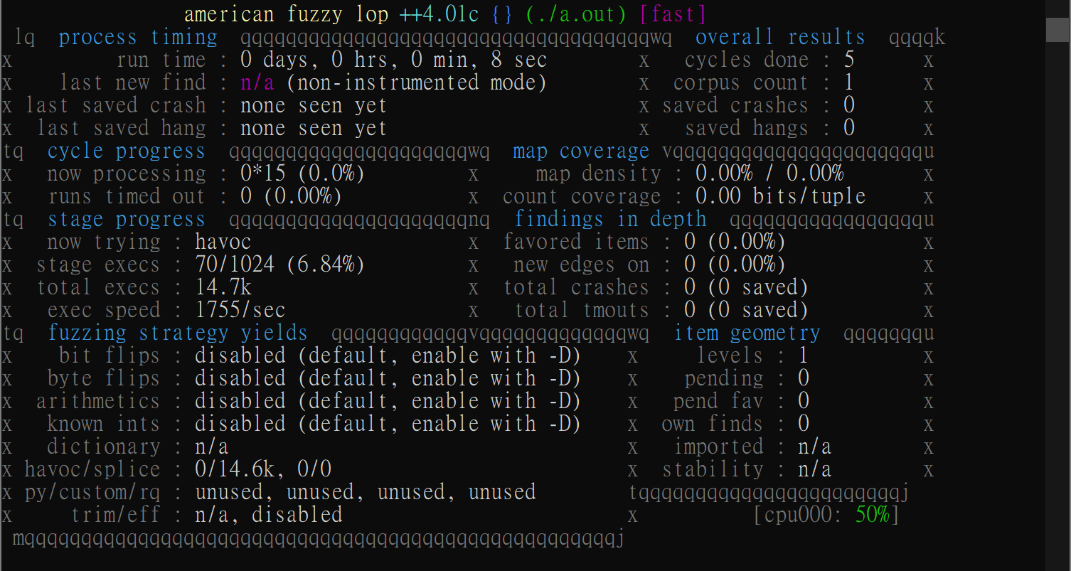
實驗結果
afl-fuzz -n -i input/ -o output -- ./a.out
-n - fuzz without instrumentation (non-instrumented mode)
Notes:
-n - fuzz without instrumentation (non-instrumented mode)
由於白箱需要原始碼使用AFL compiler進行編譯(插樁)
所以需要戴上這個-n

Slide 13
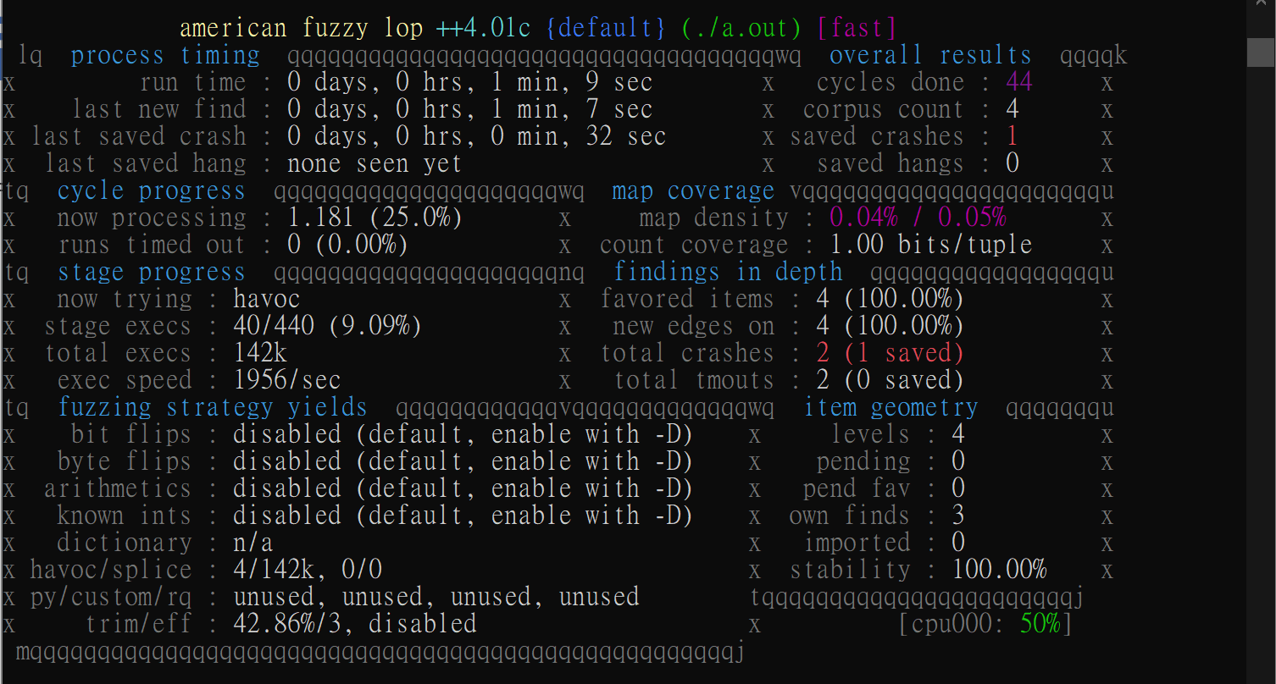
實驗結果
afl-fuzz -Q -i input/ -o output -- ./a.out
Notes:
-Q使用qemu在模擬的環境下執行無插樁的binary
可以得知有無走到新的路徑

Slide 14
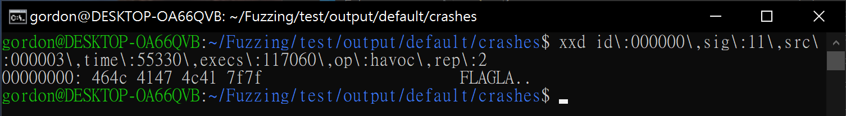
實驗結果

Slide 15
心得結論
藉由專案實作回顧課程
找尋資料發想延伸應用
嘗試在一天內完成PoC

Slide 16
未來工作
Device
增強cve搜尋能力
串接第三方資料庫取得更多裝置特徵
Firmware
能適用更多環境的韌體,如arm64等
Fuzzing
完善自動化流程

Slide 17
Thanks For Listening
Q & A

